Slide 1
ALLA SCOPERTA DEL MONDO CHE CI CIRCONDA ATTRAVERSO I SENSI: L’UDITO ATTIVITA’ INTERDISCIPLINARE 04/12/2020 CLASSE 1A CAPOLUOGO SCIENZE-MUSICA RICCI T.-MOCCIA G.

Slide 2
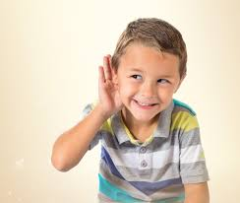
ASCOLTA E PROVA AD INDOVINARE CHE SUONO E’

Slide 3
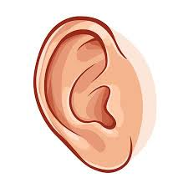
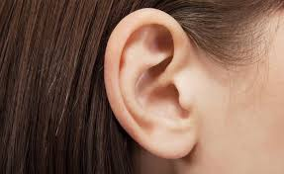
UN LAVORO DA SCIENZIATO
Tocca le tue orecchie con calma…
Che cosa osservi?
Sono due e sono ai lati della testa.
Hanno parti molli e altre più dure.
Non si sentono ossa.
Hanno dei GHIRIGORI che formano delle sporgenze

Slide 4
Diamo il nome alle parti dell’orecchio esterno
PADIGLIONE AURICOLARE
CONDOTTO UDITIVO
LOBO

Slide 5
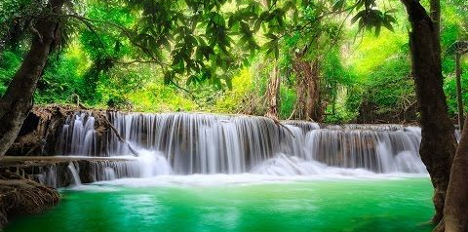
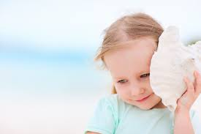
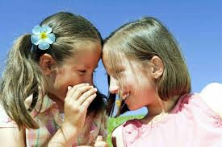
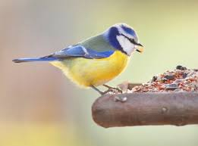
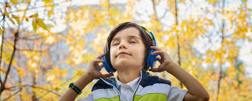
I SUONI DANNO PIACERE

Slide 6
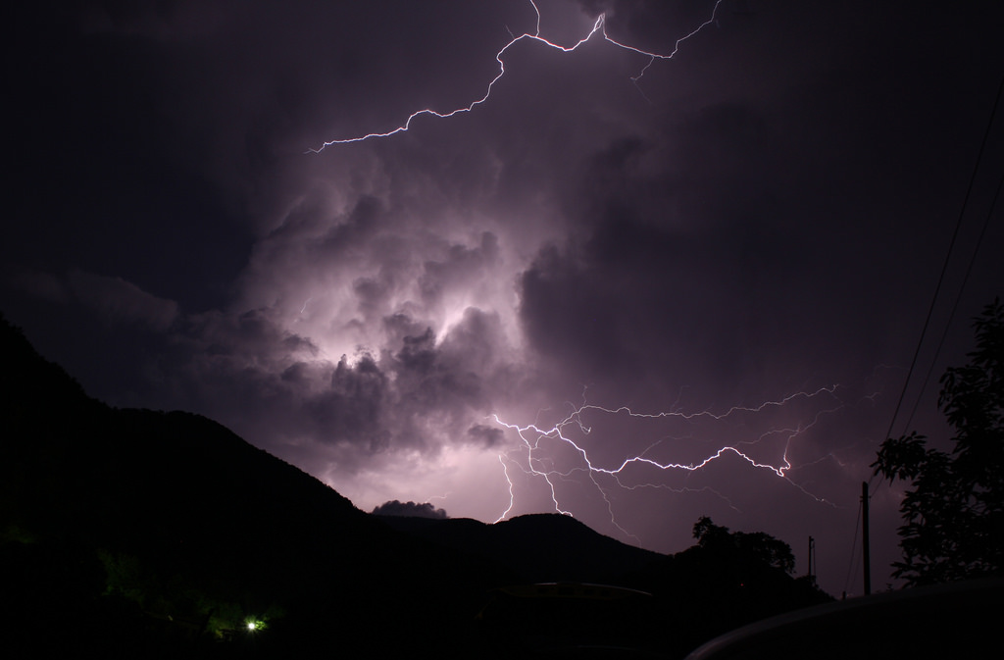
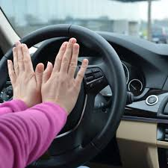
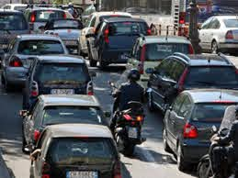
I RUMORI FORTI DANNO FASTIDIO

Slide 7
ASCOLTA E DIVERTITI CON LA CANZONE
« I suoni delle cose»

